Slide 1
Тема: «Содержание и методика преподавания тем по управлению личными финансами и формированию семейного бюджета» в рамках урока по СБО в школах VIII вида.
Участники группы:
Чегодаева Наталья Кимовна
Борисова Ксения Равильевна
Кузьмина Екатерина Владимировна

Slide 2
В условиях стремительно развивающихся технологий и ускоряющегося темпа жизни финансовая грамотность – одно из необходимых условий успешной жизни человека.
Цель проекта: Повышение уровня финансовой грамотности у учащихся вспомогательных школ VIII вида.
Задачи: 1) определить понятие и структуру семейного бюджета в доступной для учащихся вспомогательных школ VIII вида форме;
2) ознакомить учащихся с источниками доходов и расходов семьи;
3) составить бюджет семьи в упрощенной форме;
4) проанализировать проблемы формирования бюджета и найти возможные способы его улучшения.

Slide 3
Целевая аудитория:
Учащиеся 7-9 классов вспомогательных школ VIII вида.
Планируемые результаты:
Предметные: Формирование представления об основах финансовой грамотности: овладение основной терминологией, планирование семейного бюджета, управление личными финансами.
Метапредметные: Анализировать различные жизненные ситуации, сравнивать и оценивать финансовые решения.
Личностные: Формирование понимания значимости знаний, умений и навыков по финансовой грамотности, поиск альтернативного решения по использованию различных финансовых инструментов.

Slide 4
Содержание и методика преподавания тем по управлению личными финансами и формированию семейного бюджета
7 класс
Во вспомогательных школах ознакомление с темами по управлению личными финансами и формированию семейного бюджета происходит на уроках СБО (социально-бытовой ориентировки) в разделе «Экономика домашнего хозяйства»

Slide 5
Впервые этот раздел встречается в 7 классе. И отводится на его изучение 4 часа.
Программой рекомендованы следующие темы:
Деньги (монета, купюра, валюта). Их назначение и значение в нашей жизни. – 1 час.
Бюджет семьи. – 1 час
Источники дохода. Заработная плата членов семьи, пенсия – 2 часа

Slide 6
Цель: Определить, какое место занимают деньги в нашей жизни.
Задачи:
1) дать понятие о порядке и условиях получения зарплаты, пенсии;
2) определить, сколько денег можно иметь на мелкие расходы.

Slide 7
Учащийся должен знать:
говорить ли знакомым и незнакомым о наличии денег в кармане и дома;
составные части бюджета семьи;
заработную плату членов семьи.
Учащийся должен уметь:
подсчитывать бюджет семьи;

Slide 8


Учащиеся должны познакомиться с понятиями: монета, купюра, валюта, бюджет, зарплата, пенсия, доверенность.

Slide 9
ОСНОВНЫЕ ТРЕБОВАНИЯ К ЗНАНИЯМ И УМЕНИЯМ УЧАЩИХСЯ.
Учащиеся должны знать:
О составные части бюджета семьи и их размер, правила экономии.
Учащиеся должны уметь:
Подсчитать бюджет семьи, составить доверенность на получение зарплаты, подсчитать расходы, снимать показатели счетчика.

Slide 10
Содержание и методика преподавания тем по управлению личными финансами и формированию семейного бюджета
8 класс
В 8 классе происходит расширение и углубление знаний по теме «Управление личными финансами и формирование семейного бюджета»
Разделу «Экономика домашнего хозяйства» отводится 4 часа.

Slide 11
Программой рекомендованы следующие темы:
  Основные расходы. Их назначение и значение в нашей жизни.
  Планирование расходов с учетом бюджета и состава семьи.
  Расходы на питание.
  Содержание жилища. Оплата коммунальных услуг.

Slide 12
Учащиеся должны познакомиться с такими понятиями, как:
ЖКХ, тарифы, учет расходов, квитанции, снятие показаний со счетчиков.
ОСНОВНЫЕ ТРЕБОВАНИЯ К ЗНАНИЯМ И УМЕНИЯМ УЧАЩИХСЯ
Учащиеся должны знать:
Составные части бюджета семьи и их размер, правила экономии.
Учащиеся должны уметь:
Составить доверенность на получение зарплаты, подсчитать расходы, снимать показатели счетчика

Slide 13
Содержание и методика преподавания тем по управлению личными финансами и формированию семейного бюджета
9 класс
В 9 классе знания по теме «Управление личными финансами и формирование семейного бюджета» углубляются.
Разделу «Экономика домашнего хозяйства» отводится 8 часов.

Slide 14
Изучаются следующие темы:
  Расходы на удовлетворение культурных потребностей и некоторые текущие расходы.
  Экономия в домашнем хозяйстве.
  Сбережения. Назначение сбережений
  Хранение денег в сберегательной кассе. Виды вкладов.(2 часа)
  Кредит. Государственное страхование. (2 часа)

Slide 15
Учащиеся должны познакомиться с такими понятиями, как:
Экономия. Кредит, сберегательная касса. Вклад, государственное страхование, сбережения.
ОСНОВНЫЕ ТРЕБОВАНИЯ К ЗНАНИЯМ И УМЕНИЯМ УЧАЩИХСЯ
Учащиеся должны знать:
Правила экономии.
Учащиеся должны уметь:
Оформить квитанции по оплате телефонных услуг, подсчитать бюджет семьи, составить доверенность на получение зарплаты, подсчитать расходы, снимать показатели счетчика.

Slide 16
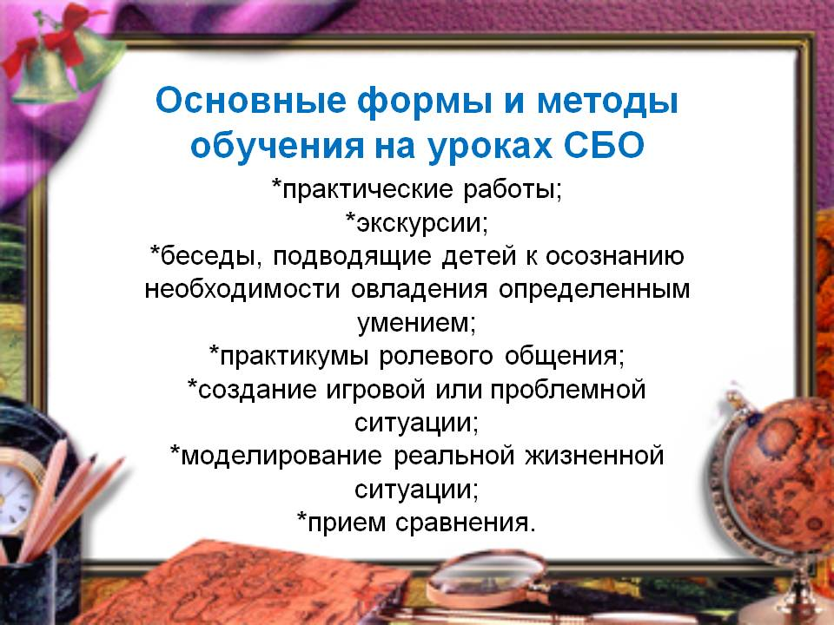

Slide 17
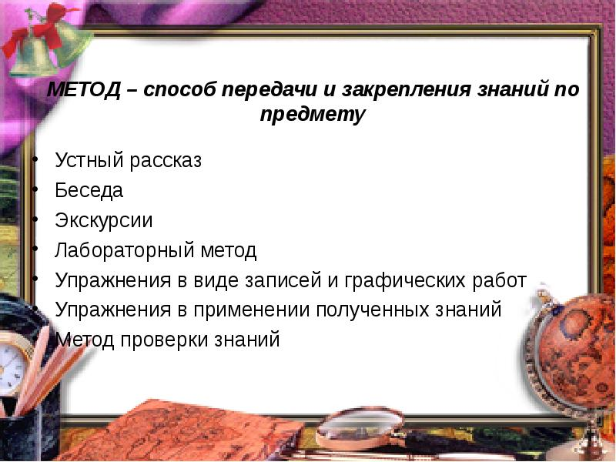

Slide 18
- Мультимедийный урок
- Интегрированный Урок
- Деловая игра
- Квест
- Викторина

Slide 19
Первоочередная цель СБО - формирование знаний, умений, навыков, сопутствующих социальной адаптации выпускников специальных (коррекционных) учреждений, повышение уровня общего развития учащихся и их всесторонняя подготовка к будущей самостоятельной жизнедеятельности. Специальные коррекционные занятия по СБО формируют у учеников знания и умения, способствуют реабилитации и их общему развитию, расширению кругозора, развитию элементарных творческих способностей.

Slide 20


